Slide 1


Osaatko naattia joulusta?
1. säkeistö

Slide 2
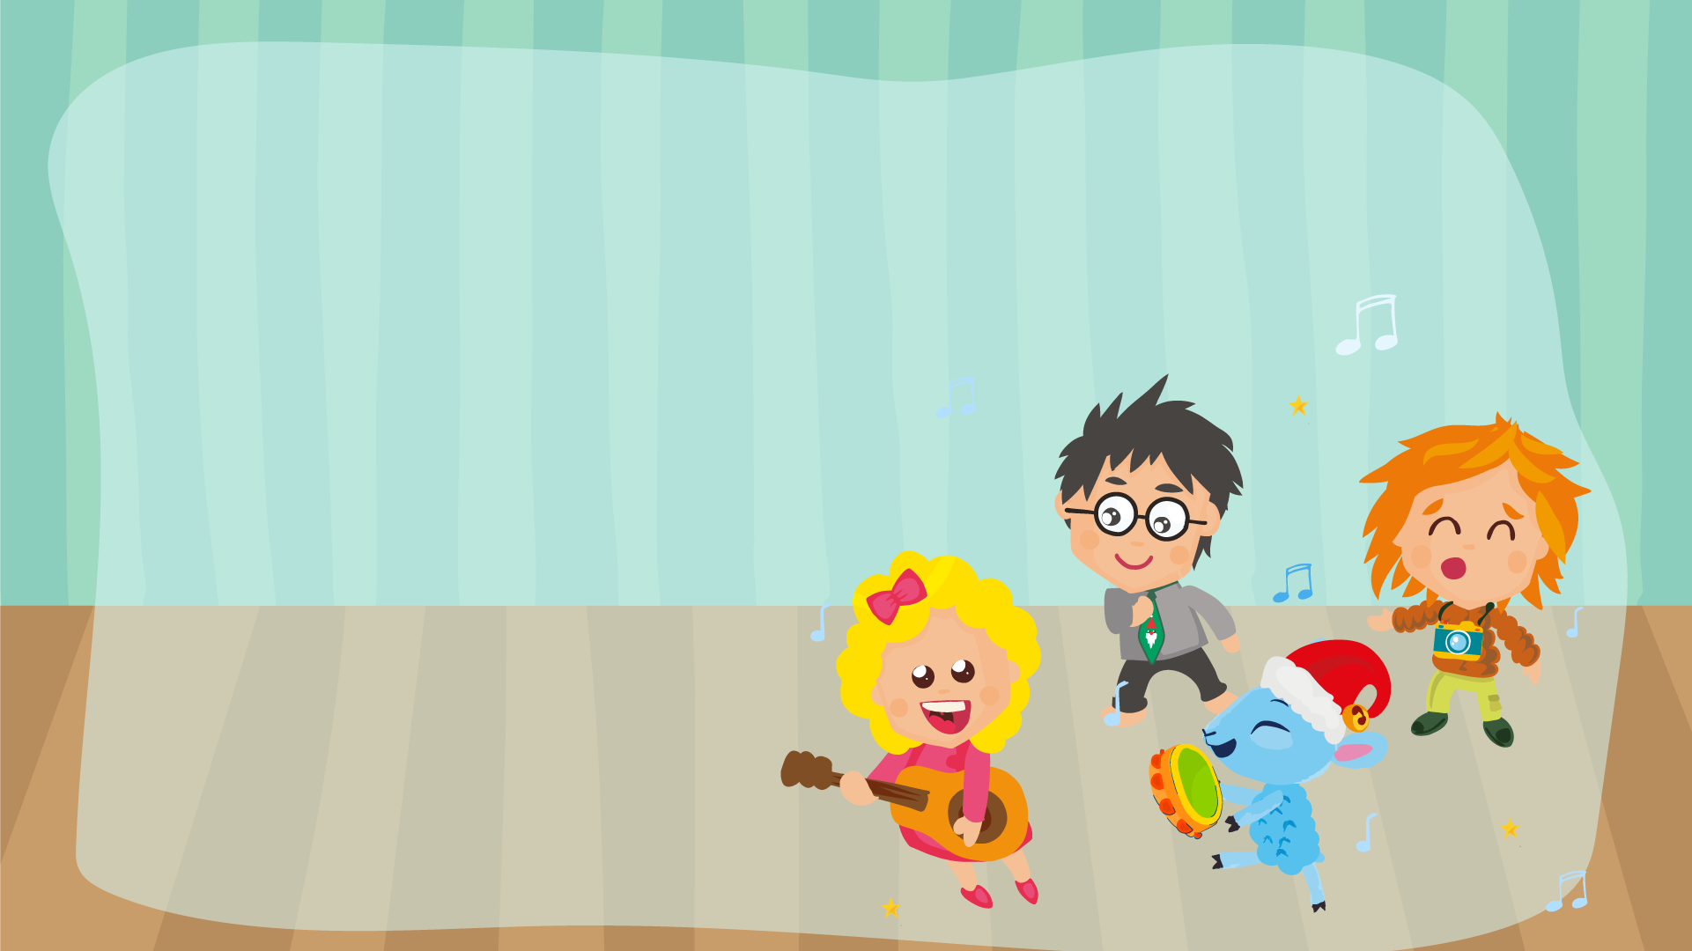

Osaatko naattia joulusta?
2. säkeistö

Slide 3
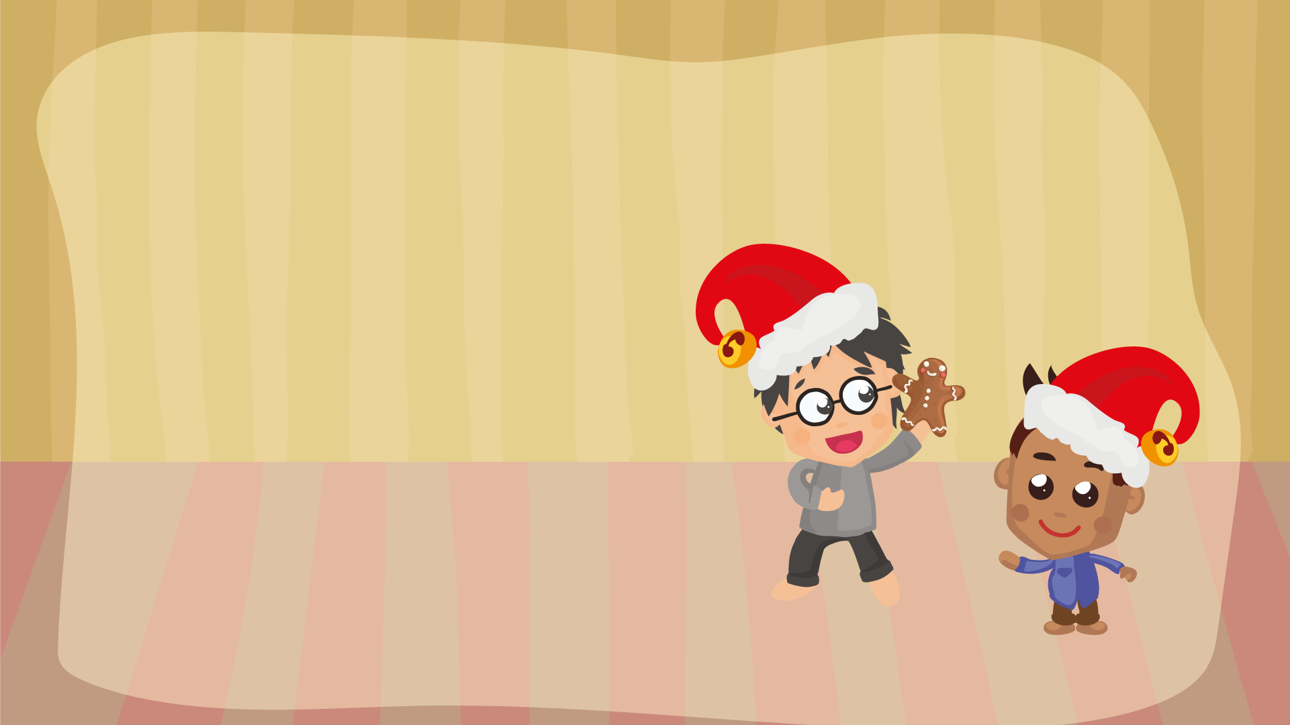
Osaatko naattia joulusta?
3. säkeistö

Slide 4

Osaatko naattia joulusta?
4. säkeistö

Slide 5
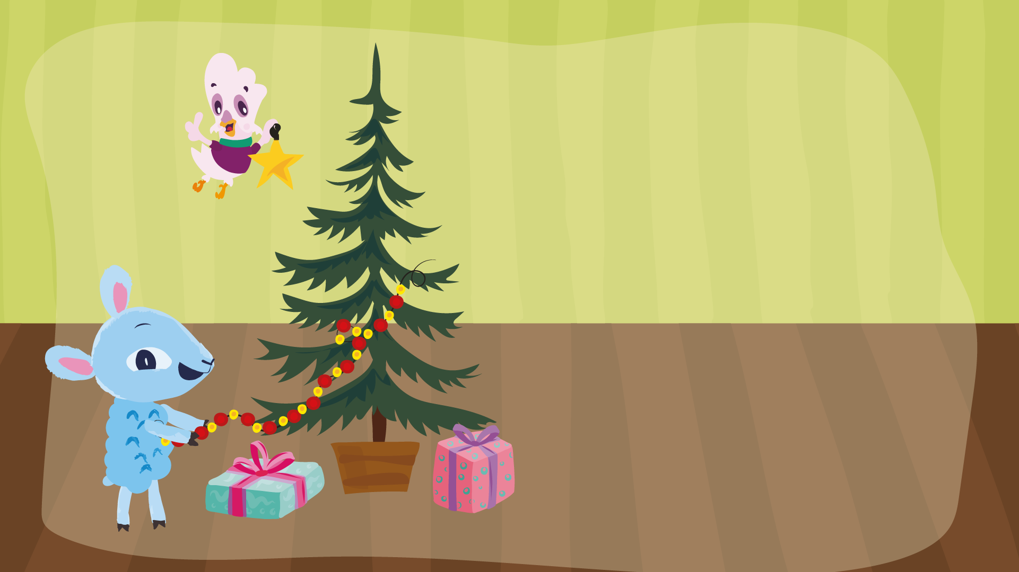
Osaatko naattia joulusta?
5. säkeistö

Slide 6

Osaatko naattia joulusta?
6. säkeistö

Slide 7

Joulupuu on rakennettu
1. säkeistö

Slide 8
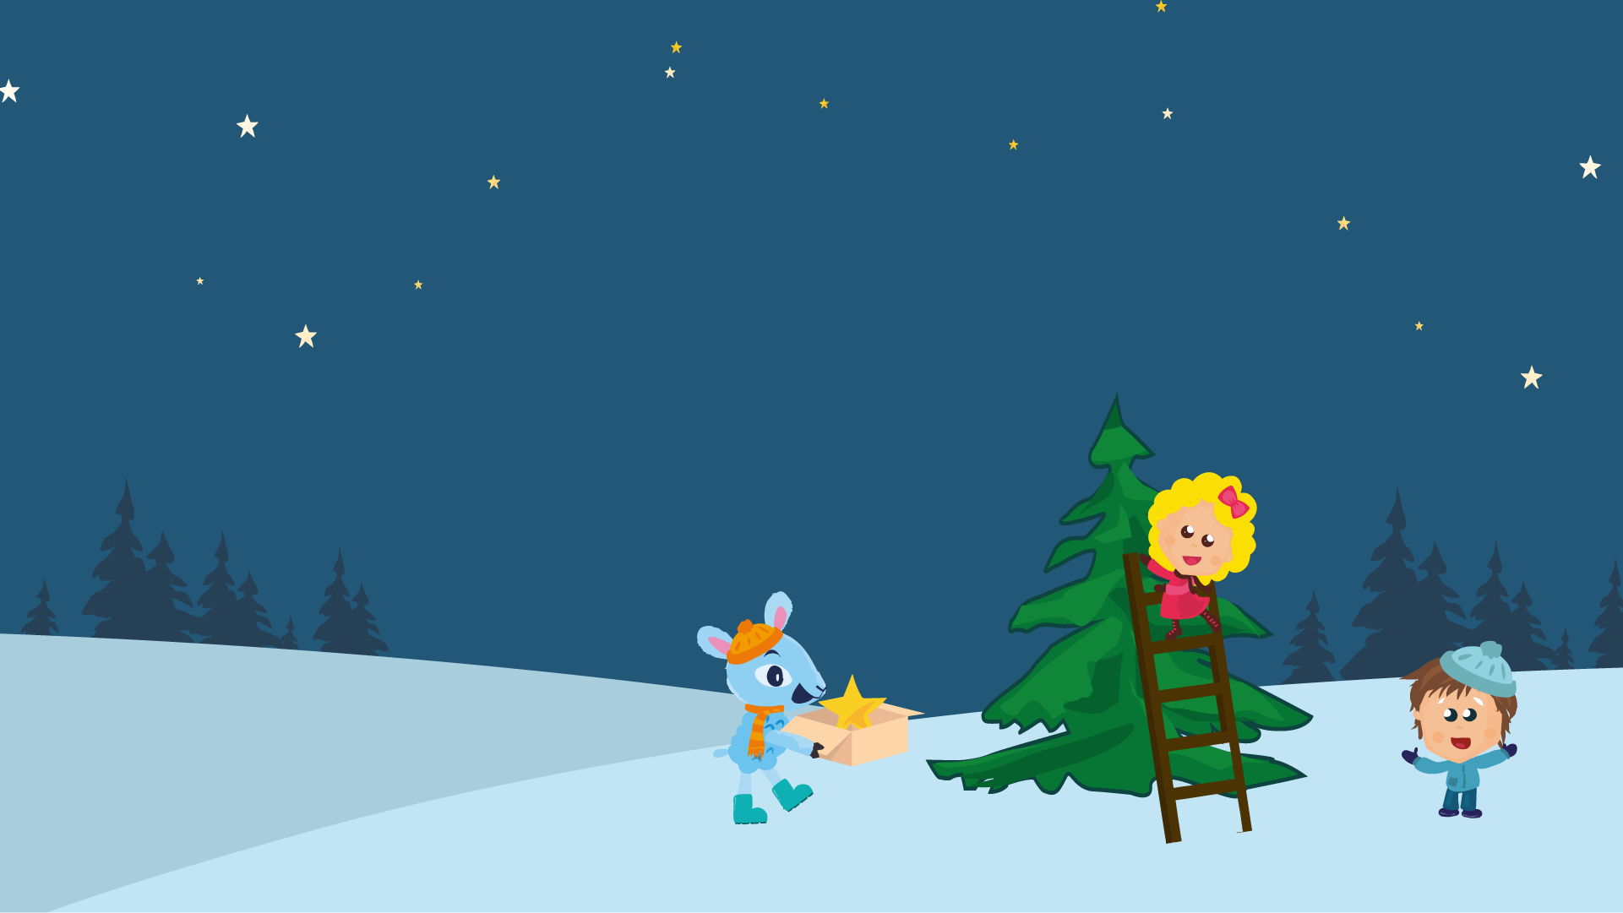
Joulupuu on rakennettu
2. säkeistö

Slide 9
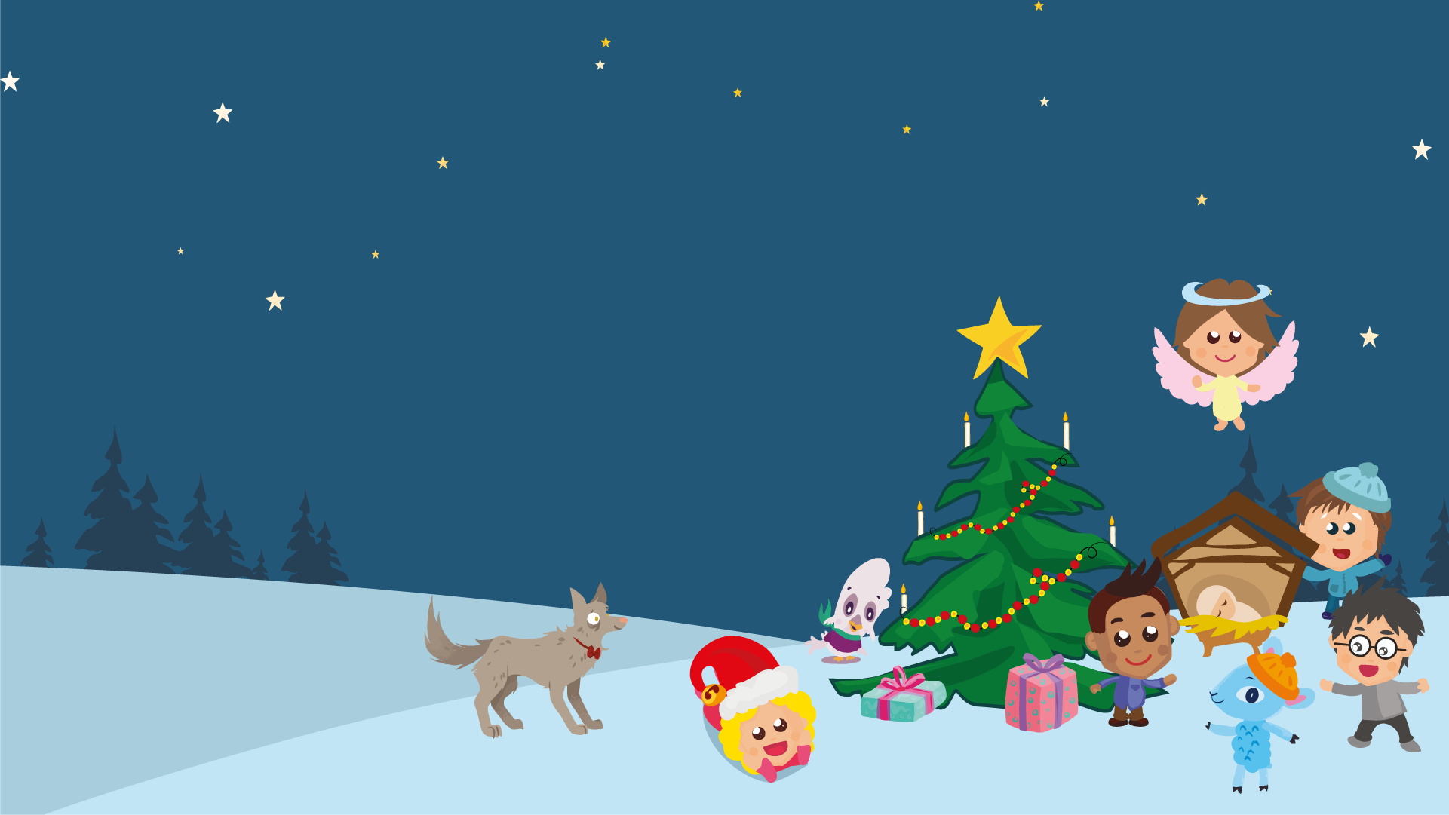
Joulupuu on rakennettu
3. säkeistö

Slide 10

Joulupuu on rakennettu
4. säkeistö

Slide 11
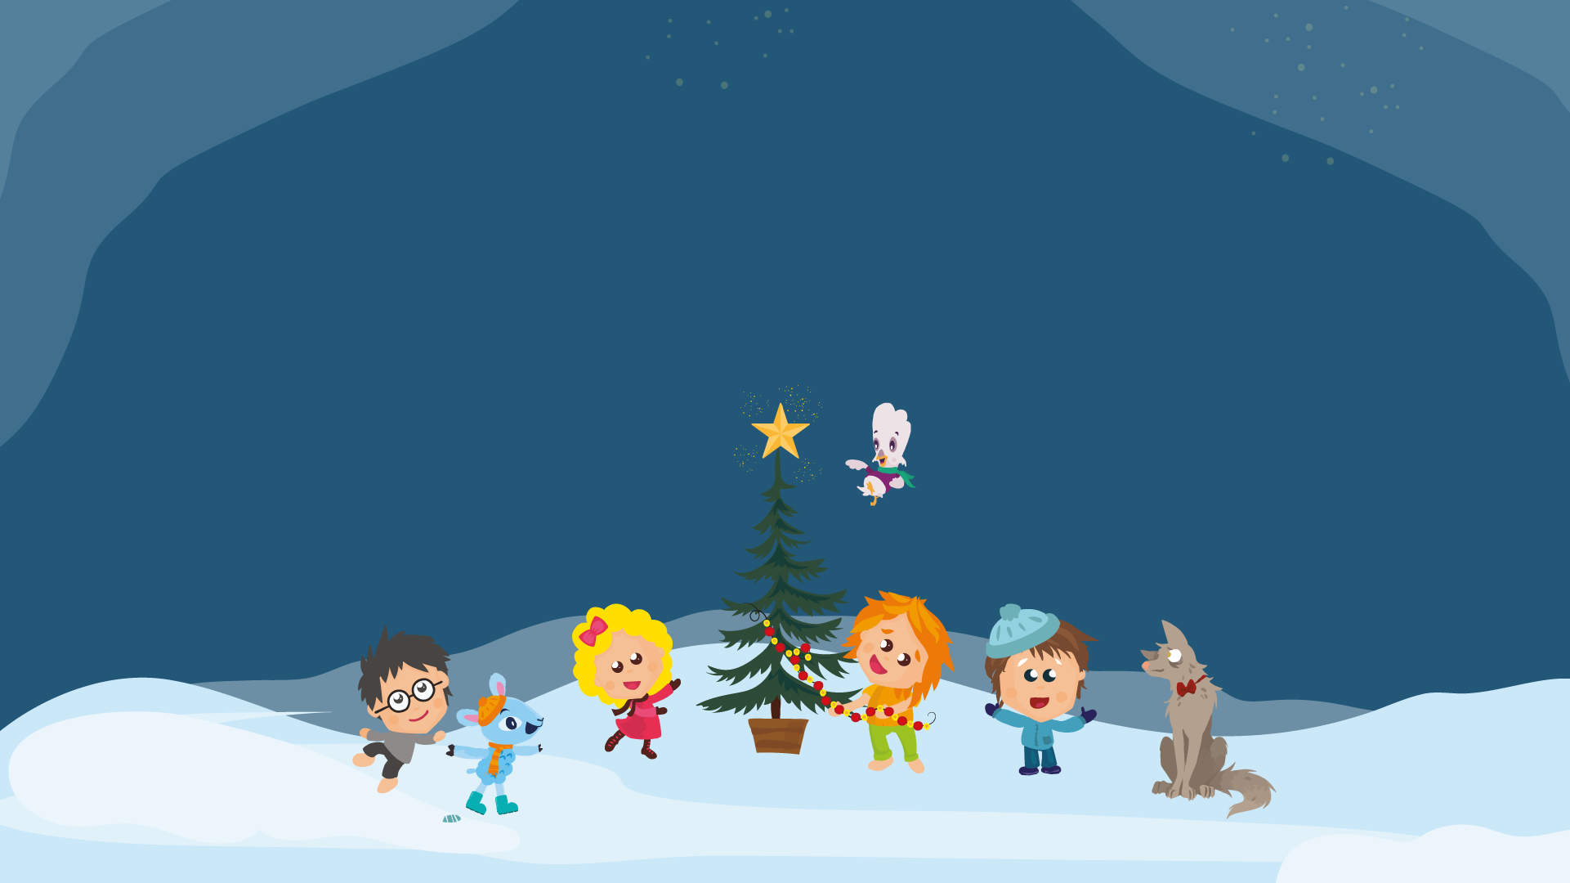
Joulupuu on rakennettu
5. säkeistö

Slide 12
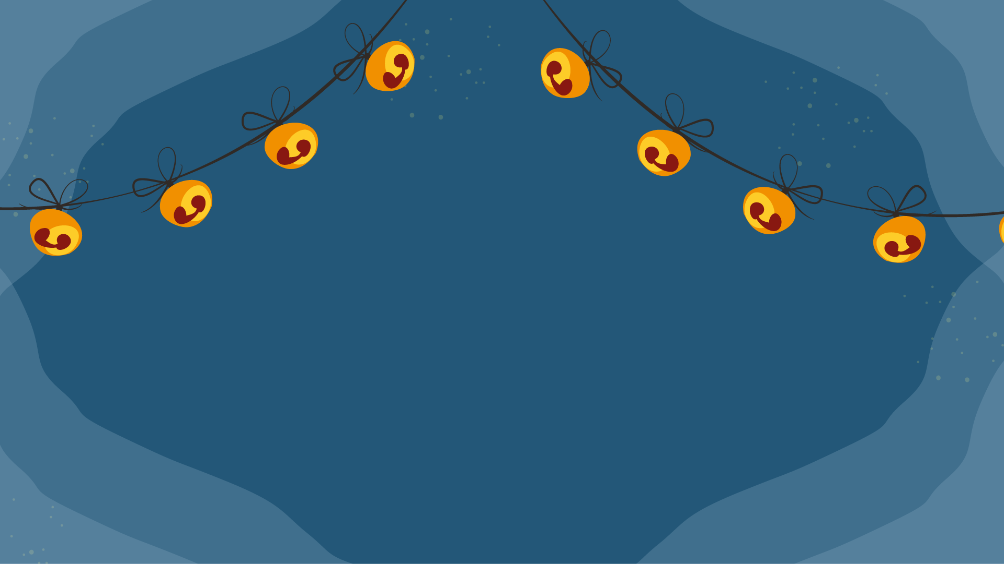
Kilisee kilisee kulkunen
kertosäe

Slide 13
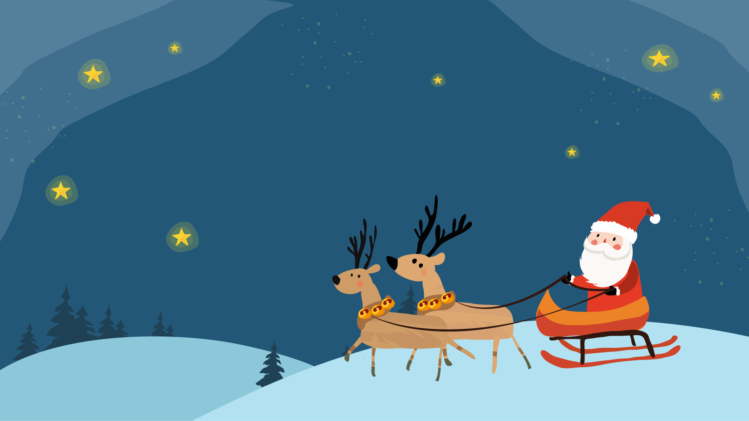

Kilisee kilisee kulkunen
säkeistö

Slide 14
Kilisee kilisee kulkunen
kertosäe

Slide 15
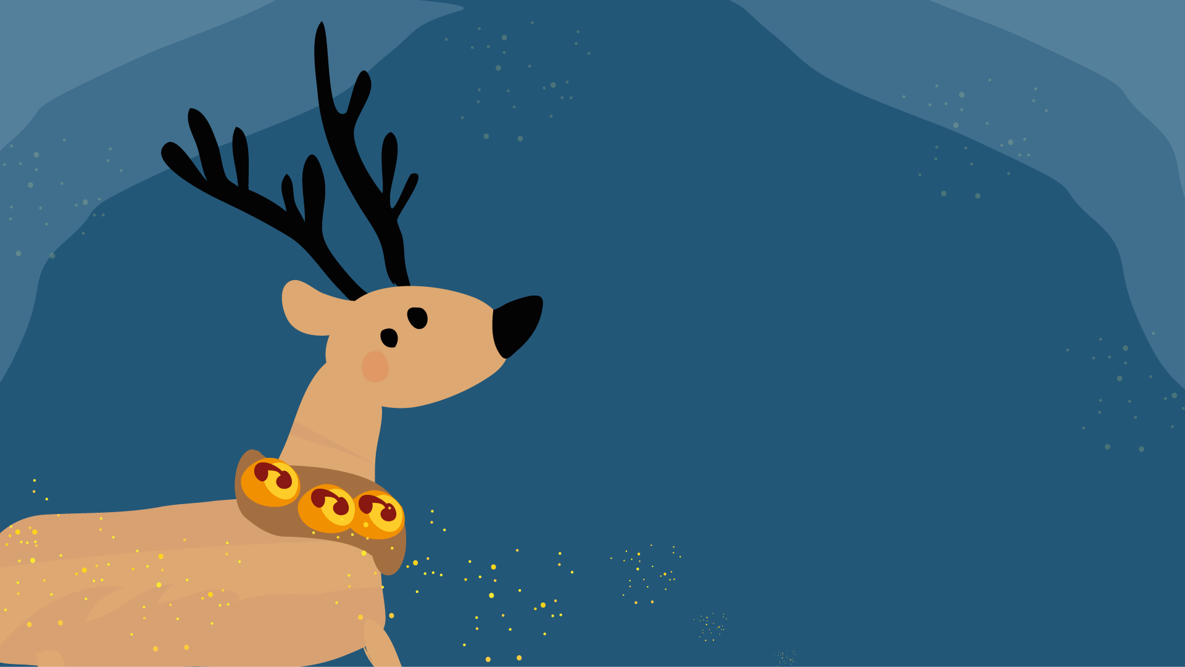
Kilisee kilisee kulkunen
2. säkeistö

Slide 16
Kilisee kilisee kulkunen
kertosäe

Slide 17
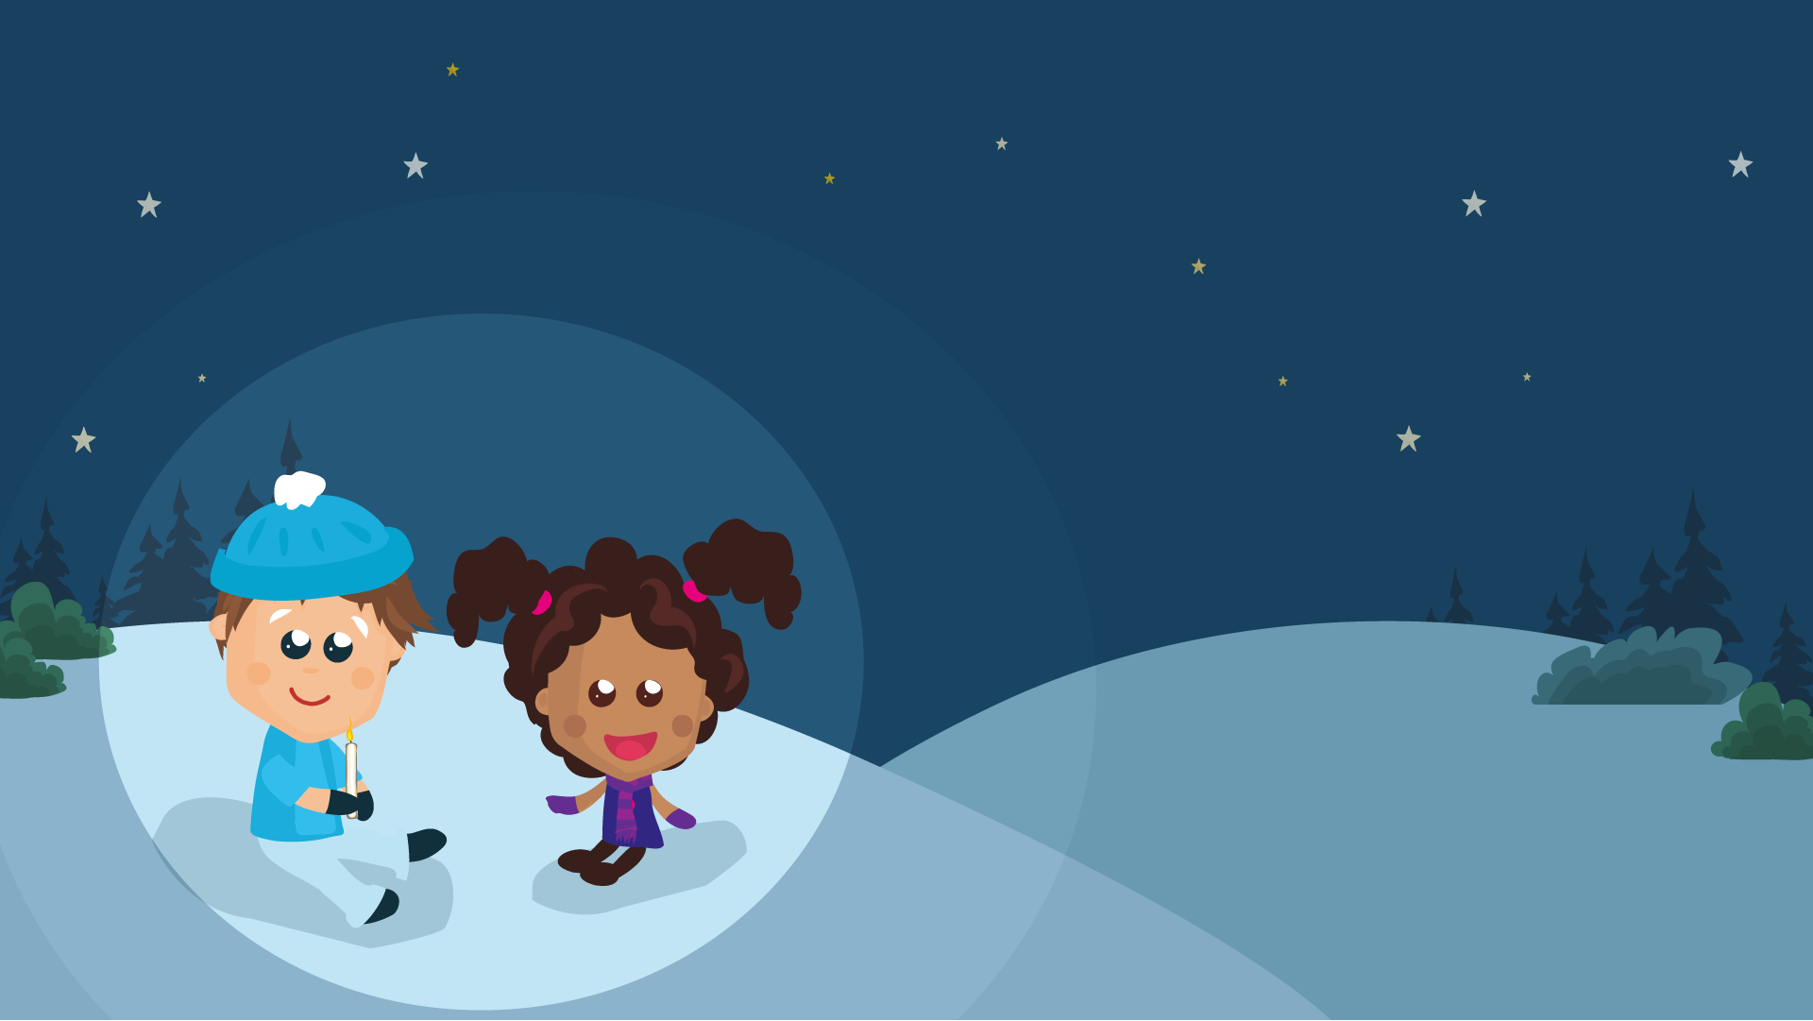
Pieni liekki
1. säkeistö

Slide 18
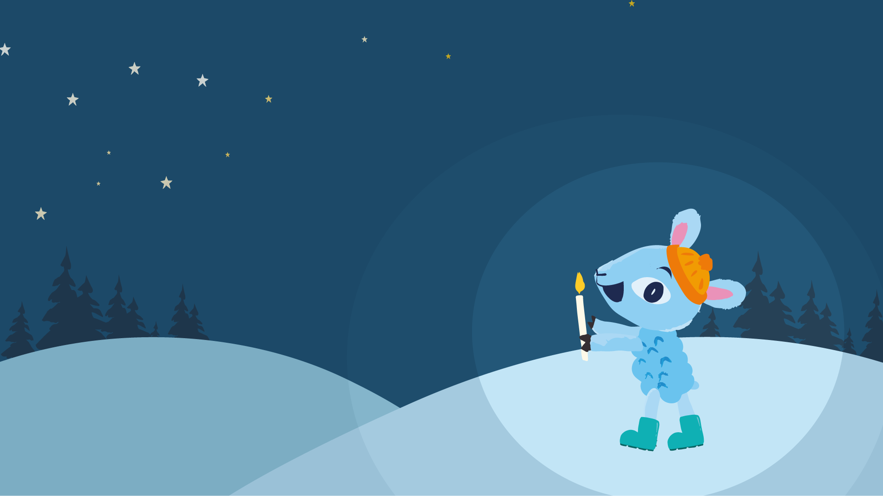
Pieni liekki
2. säkeistö

Slide 19
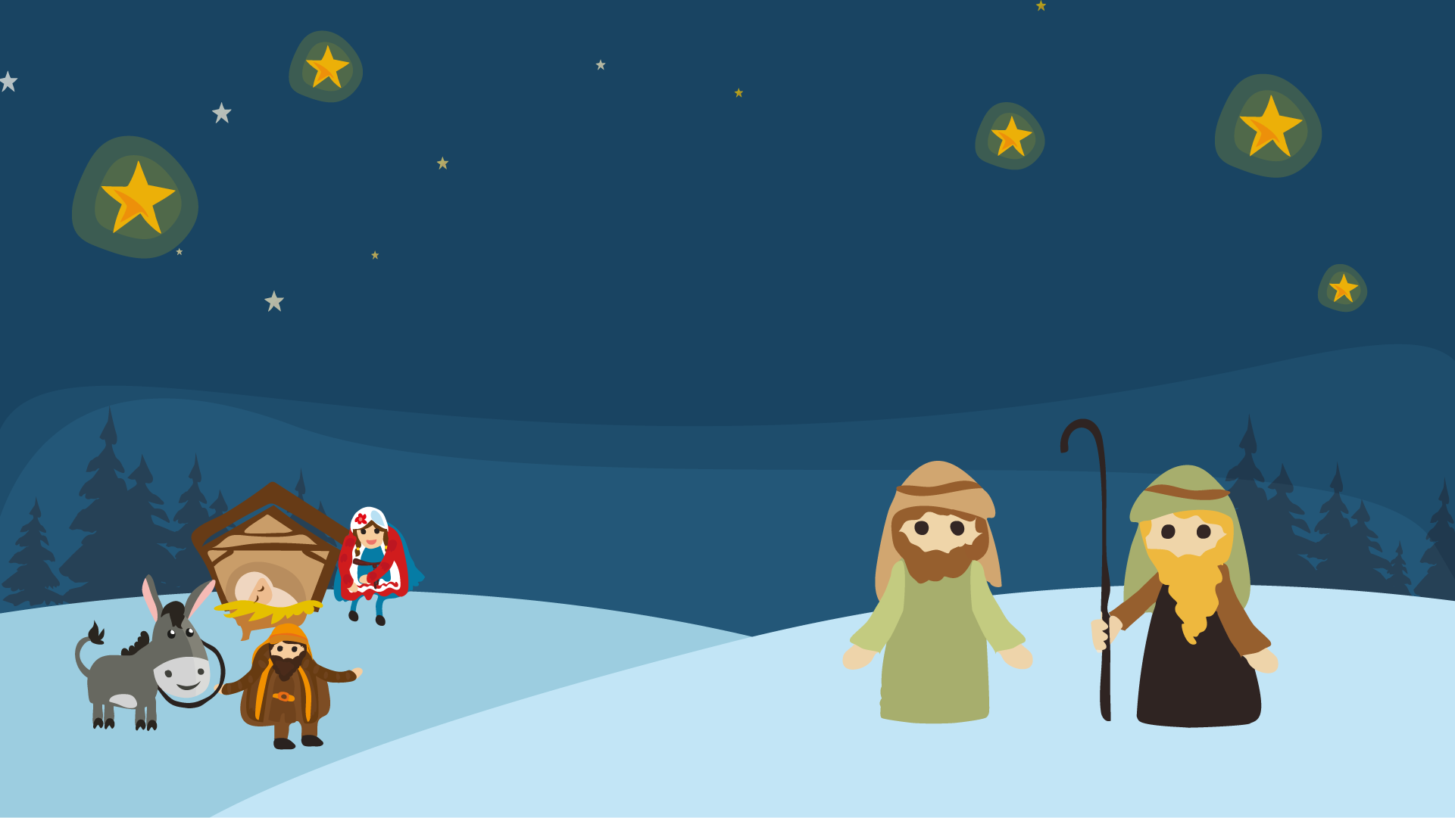
Pieni liekki
3. säkeistö

Slide 20

Pieni liekki
4. säkeistö

Slide 21

Piirrän pienen tähden

Slide 22
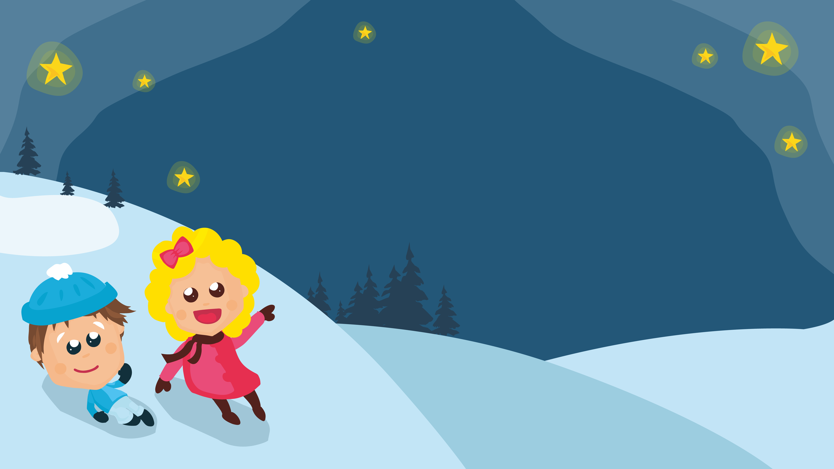
Tuiki, tuiki tähtönen
1. säkeistö

Slide 23

Tuiki, tuiki tähtönen
2. säkeistö

